Slide 1


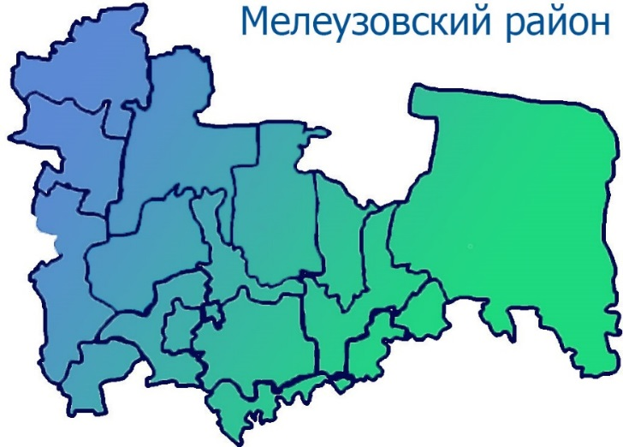
Администрация муниципального района Мелеузовский район Республики Башкортостан
Бюджет для граждан
Бюджет муниципального района Мелеузовский район Республики Башкортостан на жилищно-коммунальное хозяйство
в цифрах и фактах за 2018 год
2019 год

Slide 2

Основные направления развития жилищно-коммунального хозяйства
МР Мелеузовский район РБ в 2018 году
Жилищно-коммунальное хозяйство в муниципальном районе Мелеузовский район Республики Башкортостан является особой сферой экономики, от которой зависит уровень жизни и благополучие большинства населения района. Развитие жилищно-коммунального хозяйства происходит по муниципальной программе «Развитие системы жилищно-коммунального хозяйства, строительного комплекса и управления собственностью муниципального района Мелеузовский район Республики Башкортостан»
Расходы бюджета на жилищно-коммунальное хозяйство занимают
Повысить уровень благоустройства населенных пунктов муниципального района Мелеузовский район Республики Башкортостан
от
Обеспечить инженерной инфраструктурой земельные участки для жилищной застройки
общего объема
бюджета
Модернизировать инженерные сети, повысить энерго и ресурсо-эффективность жилищно-коммунального хозяйства
2017 г.
2018 г.
155,7 млн. руб.
+на 2,82 %
160,1 млн. руб.
Обеспечить: переселение граждан из аварийного жилья; сферу жилищно-коммунального хозяйства района профессиональными кадрами;
Задачи:
Обеспечить жилыми помещениями граждан, перед которыми государство имеет обязательства в соответствии с законодательством
создать условия для обеспечения устойчивого роста объектов ввода жилья, повысить уровень обеспеченности жилыми помещениями
создать благоприятные и комфортные условия для проживания населения
повысить качество оказания услуг и эффективность управления в сфере жилищно-коммунального хозяйства
обеспечить гарантированность поставок коммунальных ресурсов при минимальных показателях потерь
Цель
Повысить эффективность управления объектами муниципальной собственности, создать условия для обеспечения гарантийной защиты прав муниципальной собственности на объекты недвижимости

Slide 3







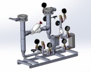

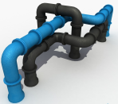


Жилищно-коммунальное хозяйство
Инфраструктура жилищно-коммунального хозяйства муниципального района Мелеузовский район Республики Башкортостан
17397 жилых домов,
в т.ч. в городском поселении– 311 МКД, 6112 индивидуальных жилых строений;
в сельской местности - 40 МКД, 10934 индивид. жилых строений
Перечень жилищно-
коммунальных организаций муниципального района Мелеузовский район Республики Башкортостан
ООО «УКЖХ» (обслуживает 241 многоквартирных домов);
ООО «ЖРЭУ №2» (обслуживает 15 многоквартирных домов);
ООО УК «Жилищник» (обслуживает 37 многоквартирных домов);
ООО «Дом-Сервис» (20 домов);
АО «Мелеузовские тепловые сети»
ООО «Водоканал»
МУП «УКЖХ»
Производственное отделение «Кумертауские электрические сети» Мелеузовские районные электросети
Производственное отделение «КЭС» Мелеузовские городские электросети
ООО «ГИП –Электро».
Филиал ПАО «Газпром газораспределение Уфа» в г. Кумертау
МУП «Зеленхоз»
ООО «ЖРЭУ №1»
ООО «ЖРЭ №3»
ООО «ЖРЭУ №4»
ООО «ЖРЭУ №5»
ООО МПК "ЭкоТех-Мелеуз»
В сфере занято 1127 человек
38 котельных
4509 км электрических сетей
12 центрально-тепловых пунктов
1204 км газовых сетей и 275 объектов на них
280 км водопроводных сетей,
100,3 км тепловых сетей, 68,6 км канализационных сетей
66 водонапорных башен и 9 канализационных насосных станций

Slide 4







Структура расходов на жилищно-коммунальное хозяйство
Жилищное хозяйство
Коммунальное хозяйство
Мероприятия в области коммунального хозяйства – 4472,81 тыс. руб.
Бюджетные инвестиции в объекты капитального строительства собственности муниципальных образований – 2165 тыс.руб.
Осуществление мероприятий по переходу на поквартирные системы отопления и установке блочных котельных– 40717,5 тыс. руб.
Реализация проектов развития общественной инфраструктуры, основанных на местных инициативах, за счет средств бюджетов (813,3 тыс.руб.), за счет средств, поступивших от физических лиц (135,9 тыс. руб.), за счет средств, поступивших от юридических лиц –(115,8 тыс.руб.) в части капитального ремонта водопровода
Капитальный ремонт муниципального жилищного фонда – 93 тыс.руб.
Мероприятия в области жилищного хозяйства – 339,1 тыс. руб.
Уплата взносов на капитальный ремонт в отношении помещений, находящихся в муниципальной собственности – 1969,1 тыс.руб.
Бюджетные инвестиции в объекты капитального строительства - 204 тыс.руб.
Иные межбюджетные трансферты на премирование победителей республиканского конкурса «Лучший многоквартирный дом» - 100 тыс.руб.
Обеспечение мероприятий по переселению граждан из аварийного жилищного фонда за счет средств РБ и бюджета муниципального района -5594,4тыс.руб.
5,2%
30,2%
8299,6
тыс.руб.
48 420,3
тыс. руб.
1708,5
тыс.руб.
101 633,4
тыс. руб.
Благоустройство
Мероприятия по благоустройству территорий населенных пунктов- 64171,9 тыс.руб. за счет местных бюджетов
Поддержка муниципальных программ формирования современной городской среды за счет средств федерального бюджета, бюджета РБ и местных бюджетов -26750,2 тыс. руб. (благоустройство дворов и общественных территорий)
Мероприятия по благоустройству территорий населенных пунктов сельских поселений -5100,0 тыс.руб. за счет средств бюджета РБ
Расходы по оплате коммунальных услуг (на уличное освещение), расходы направленные на реализацию мероприятий, включенных в перечень наказов избирателей, адресованных депутатам Государственного Собрания –Курултая РБ в части благоустройства и монтажа уличного освещения)– 3067 тыс.руб.
Реализация проектов развития общественной инфраструктуры, основанных на местных инициативах, за счет средств бюджетов (2003,3 тыс.руб.), поступивших от физических лиц (273 тыс.руб.), поступивших от юридических лиц (268 тыс. руб.) по приобретению и установке детских площадок, капитальному ремонту ограждений кладбищ, капитальному ремонту и благоустройству родника, текущему ремонту обелисков участникам ВОВ
Другие вопросы в области ЖКХ
160061,8
тыс.руб.
63,5%
Организация и содержание мест захоронения 1650,0 тыс.руб.
Подготовка и переподготовка квалифицированных специалистов для нужд жилищно-коммунальной отрасли– 58,5 тыс.руб.
1,1%
3,89 км

Slide 5

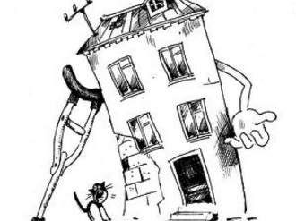



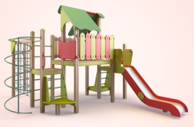
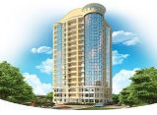
Жилищное хозяйство
В рамках реализации адресной программы Республики Башкортостан по переселению граждан из аварийного жилищного фонда в 2018 году завершено переселение граждан из аварийного жилищного фонда*
Объем финансирования за 2017-2018 г.г.
Средства местного
бюджета
34 квартиры
1403,5 кв.м
65 человек
34 квартиры
1755,3 кв.м
Средства Федерально бюджета
Анализ показателя «Ввод жилья»
*За 5 лет в муниципальном районе Мелеузовский район Республики Башкортостан переселено 248 семей, расходы составили 300 млн. руб. В 2019 году аварийное и ветхое жилье в муниципальном районе отсутствует.
Наименование показателя | Ед.изм. | 2016 | 2017 | 2018 (отчет)
Ввод жилья по муниципальному району | кв.м | 58005 | 58022 | 55801,3
 | % | 100,3 | 100 | 96,5
Темп ввода жилья по РБ | % | 100.3 | 91,2 | 93
Ведено жилья на 1 тыс. чел | МР | 682 | 687 | 670
Справочно по РБ | РБ | 663 | 605 | 563
По итогам 2018 года ввод жилья по муниципальному району Мелеузовский район составил 55801,3 кв.м, или 96,5% к уровню 2017 года, что на 3,5% выше республиканского значения. По количеству введенных метров жилья район занимает 8 место среди 63 муниципальных образований Республики, по вводу жилья в расчете на 1 тысячу человек населения район занимает 14 место.
В 2018 году введены многоквартирные дома по ул. Ленина, д.14А (2289кв.м.), по ул. Магистральная, д.19 (1209,7 кв.м), по ул. Ленина, д.18 (2785,8 кв.м.).
В 2019 году планируется ввести многоквартирные дома по адресам: г.Мелеуз, ул.Магистральная, д.17 (1160 кв.м), г.Мелеуз, ул.Смоленская, д.50 (3920 кв.м), г.Мелеуз, ул.Ленина, д.20 (675 кв.м).
Обеспеченность на 1 жителя составляет – 29,4 кв.м
Капремонт жилищного фонда
Кроме того, за счет внебюджетных средств в 2018 году НОФ «Региональный оператор РБ» в 24 МКД проведен капитальный ремонт на сумму 148,28 млн.руб., в т.ч.
ремонт кровли на сумму 21,9 млн.руб. в 9 домах (г. Мелеуз, ул. Метеорологическая, дома 5а и 21, ул. Школьная д.3а, 32 мкр, дома 12, 13 и 28, ул. Московская д. 13, 31 мкр. д.3, ул. Комарова д.7)
ремонт системы теплоснабжения на сумму 14 млн.руб. в 2 домах (г. Мелеуз, 32 мкр, д.14, ул. Ленина, д. 150)
ремонт холодного водоснабжения и водоотведения на сумму 32,4 млн.руб. в 5 домах (г. Мелеуз, ул. Ленина дома 133 и 156, 32 мкр д.29, Шахтерская д.3, Смоленская, д.31)
замена лифтов на сумму 80 млн.руб. 38 лифтов в 8 домах (г. Мелеуз, ул. Московская д.3, ул. Ленина дома 131, 133 и 135, ул. Октябрьская дома 5 и 7, ул. Смоленская, дома 33 и 43)
Премирование победителей республиканского конкурса
«Лучший многоквартирный дом»
Победитель: МКД расположенный по адресу:
г. Мелеуз, ул. Московская дом № 7
100
тыс. руб.
На благоустройство придворовой территории- установка детской игровой площадки

Slide 6

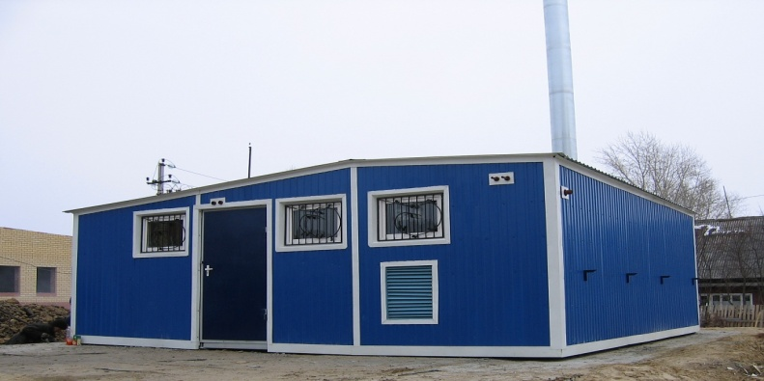
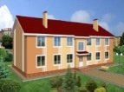










Коммунальное хозяйство
В 2018 году реализован проект «Модернизация системы теплоснабжения с переходом на поквартирные системы отопления двухэтажных жилых домов по ул. Гагарина, ул.Ямилева и установке блочно-модульной котельной в д. Корнеевка муниципального района Мелеузовский район Республики Башкортостан».
Бюджет РБ
В результате:
1.Построена блочная котельная в д. Корнеевка подрядчиком ООО «Уфимская газовая компания», работы выполнены в полном объеме на сумму 20366,5 тыс. руб.
2. 8 многоквартирных домов переведены на индивидуальное отопление. Модернизация системы с переходом на поквартирные системы отопления двухэтажных жилых домов ул. Гагарина и ул. Ямилева в д. Корнеевка выполнены подрядчиком ИП Герасимовым А.А. в полном объеме. Сумма затрат составила 20351,0 тыс. руб.
3514,2
тыс.руб.
1729,6
тыс. руб.
Местный бюджет
Средства
Собственников
помещений
Кроме того в 2018 году начато строительство 2х блочно-модульных котельных в районе Автотранспортного предприятия на сумму 16 млн. руб. за счет средств внебюджетного фонда РБ и в районе Мелеузовского молочно-консервного комбината за счет средств ОАО «Тепловые сети» на сумму 16 млн. руб. Ввод в 2019 г.
1 БМК
35473,7
тыс. руб.
116 квартир
Капитальный ремонт водопровода д. Абитово МР Мелеузовский район РБ
по программе поддержки местных инициатив
Мероприятия в области коммунального хозяйства
Денежный вклад
Ремонт водопровода в д. Нордовка, г. Мелеуз, д. Басурмановка, с Богородское и др., а также их содержание, техобслуживание
За счет вкладов в неденежной форме:
от населения- 89,9 тыс.руб.
от спонсоров – 88,7 тыс.руб.
4472,8 тыс.руб.
Бюджет РБ 697,5 тыс.руб.
Разработка проектов по объектам «Реконструкция самотечного коллектора ул. Ленина до ГНКС», «водоснабжение и водоотведение д. Сарлак», разработка проекта расчетной санитарно-защитной зоны по объекту «Строительство сливной станции по приему жидких бытовых отходов и сточных вод от населения г. Мелеуз», проектные работы «Разработка схем газоснабжения г. Мелеуз » и т.д.
Местный бюджет 115,8 тыс.руб.
Общая стоимость
проекта
1,2 млн.руб.
От населения 135,9 тыс.руб.
От спонсоров 115,8 тыс.руб.
2165 тыс. руб.
Длиной 1,2 км
План
2019 г.
- Переход на поквартирные системы отопления многоквартирных жилых домов и установка БМК в с. Нугуш. Износ котельной и тепловых сетей составляет 93%. Потребителями являются 11 МКД, объекты соцкультбыта (школа, детский сад, ФАП, СДК) и 57 домов частного сектора. Проект на стадии разработки. Стоимость реализации проекта 80 млн.руб.
- Реконструкция системы теплоснабжения с устройством блочно-модульной котельной в районе ЗЖБК. Проект на стадии разработки. Реализация в 2020-2021 годы
СПРАВОЧНО: За счет всех источников финансирования на подготовку объектов коммунального хозяйства к отопительному сезону 2018-2019 года было направлено 109 млн. Средства израсходованы на замену сетей водоснабжения (1,5 км) , водоотведения (0,4 км), капитальный ремонт воздушных линий электропередач (5,2 км), диагностирование газопроводов (6,9 км), приборное обследование газопроводов (274,6 км), а также их капитальный ремонт (0,22 км). Комиссией при Администрации муниципального района Мелеузовский район РБ была проведена проверка готовности объектов энергетического хозяйства, жилищно-коммунального и социального назначения района к работе в осенне-зимний период 2018-209 гг. и получен Паспорт готовности района.

Slide 7



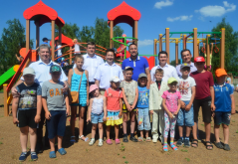
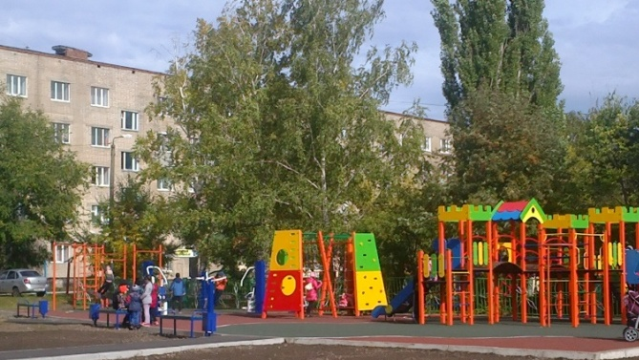


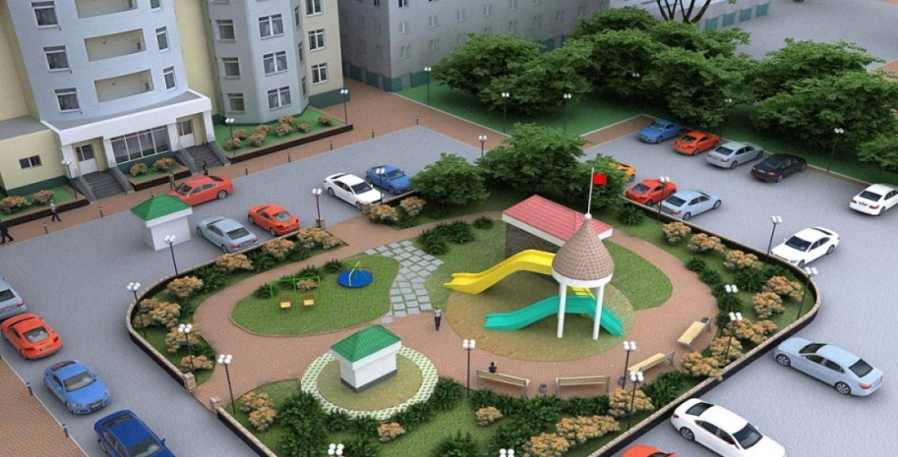
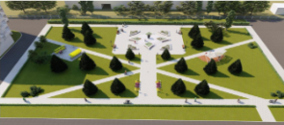
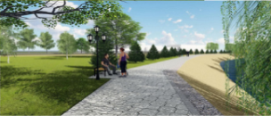

Благоустройство
Благоустройство
69271,9 тыс.руб.
Мероприятия по благоустройству территорий населенных пунктов, в т.ч. за счет бюджета РБ 5100 тыс. руб. и за счет местных бюджетов 64171,9 тыс.руб.
73,4
млн. руб.
+38,4%
101,6
млн. руб.
26750,2 тыс.руб.
Программа формирования современной городской среды
Реализация мероприятий по благоустройству, включенных в перечень наказов избирателей, адресованных депутатам Государственного Собрания –Курултая РБ – 885 тыс. руб., а также субсидия на финансовое обеспечение отдельных полномочий -2182 тыс. руб.
3067 тыс.руб.
2015г.
2018 г.
2544,3тыс.руб.
Реализация проектов общественной инфраструктуры, основанных на местных инициативах в части благоустройства
Формирование комфортной городской среды
Значительная часть средств направлена на создание комфортных условий для проживания граждан, проведена большая работа по благоустройству зон отдыха, дворовых территорий, социальных объектов. В 2018 году выполнено благоустройство 36 дворовых территорий и 3 общественные территории
В плане на 2019 год - сквер в районе гостиница «Агидель», сквер по ул. Октябрьская, продолжить благоустройство набережной р. Мелеузка до Дворца спорта
г.Мелеуз:
- ул. Цюрупы, д.1
ул. Свердлова, д.40
32 мкр., д.2
ул. Октябрьская, д. 10
ул. Ленина, д. 160 а
ул. Московская, д.3, 12
ул. Смоленская, дома 188, 190
ул. Первомайская, д. 18, 20
Ул. Метеорологическая, д.10,15
Ул. Шахтерская, д.3, 7
Ул. Салавата, д. 11,13,15,31
Ул. Маяковского, д. 14,17,19,21,23
ул. Комарова, д. 1,3,5,7,9, 11,13,15
Ул.Техническая,д.1а, 3, 3а, 4
Сельское поселение
с. Корнеевка:
- ул. Ямилева д.5
- ул. Гагарина, д. 10
с. Нугуш:
- ул. Строительная, д. 64
За 2017-2018* гг. благоустроено
33,5 млн.руб.
60 дворовых территорий
3
Общественные территории
В 2018 г.
затрачено
26750,2
тыс. руб.
* За 2017-2018 гг. направлено 45,9 млн. руб.
- ул. Ленина, д.133;
- ул. Первомайская, д. 12;
- ул. Октябрьская, д. 2,4,6;
- Пл.Лесокомбината, 4 дома
- с.Зирган 2 дома
31,6 млн.руб.
Парк им. Ю. Гагарина г. Мелеуз
Парк культуры и отдыха «Слава» г. Мелеуз
Детская площадка с. Воскресенское

Slide 8



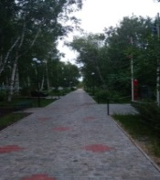

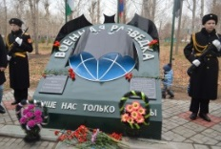
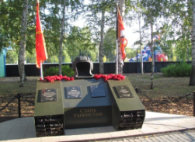

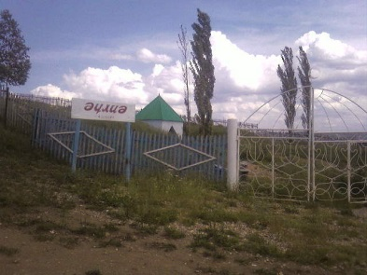

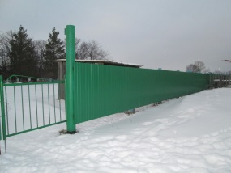
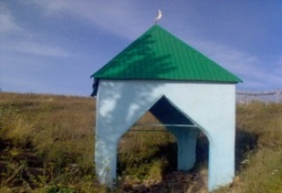




Благоустройство
Продолжение
Наиболее значимые расходы по благоустройству территории населенных пунктов:
По инициативе общественных организаций, ветеранов и просто активных граждан города «родился» проект по созданию Аллеи родов войск в парке «Слава».
1,3 млн.руб.
19372,1 тыс. руб.
Содержание территории в чистоте
Благоустройство
аллеи
19680,4 тыс. руб.
3424,5 тыс. руб.
Уличное освещение;
Обслуживание сетей уличного освещения, текущий ремонт
Местный бюджет
3025,5 тыс. руб.
Текущий ремонт объектов благоустройства
6789,3 тыс. руб.
Активные общественники
Текущий содержание зеленых насаждений
Собственные
средства
Капитальный ремонт и благоустройство родника «Аулия» в д. Сыртланово
Капитальный ремонт ограждения мест захоронения с благоустройством территории д. Янги-Аул
Денежный вклад
Неденежный вклад
Денежный вклад
Неденежный вклад
За счет РБ 243,1 тыс. руб.
За счет вклада населения
31,7 тыс. руб.
300 тыс.руб.
За счет местного бюджета
47,2 тыс. руб.
За счет вклада
юридических лиц
45,3 тыс. руб.
45,1 тыс.руб.
За счет вклада населения
47,2 тыс. руб.
Общая стоимость проекта
461,8 тыс.руб.
45 тыс.руб.
35,0 тыс.руб.
Общая стоимость проекта 505,2 тыс.руб.
За счет вклада
юридических лиц
47,2 тыс. руб.
45 тыс.руб.
35,2 тыс.руб.

Slide 9






Благоустройство
Продолжение
Приобретение и обустройство игровых площадок в
с. Александровка и д. Хасаново
Текущий ремонт монумента «Славы» д. Антоновка и установка обелиска воинам ВОВ 1941-1945 гг. в д. Сергеевка
Общая стоимость по двум проектам 1150 тыс.руб.
Общая стоимость по двум проектам 846,4 тыс.руб.
Неденежный вклад
населения – 70 тыс.руб.
спонсоров – 30 тыс.руб.
Денежный вклад:
населения – 71,7 тыс.руб.
спонсоров – 71,7 тыс.руб.
За счет
средств РБ
713 т.р.
Неденежный вклад:
населения – 83,9 тыс.руб.
спонсоров – 88 тыс.руб.
За счет населения в денежной форме
109 тыс.руб.
За счет спонсора в денежной форме 104 тыс.руб.
За счет местного бюджета –
124 тыс. руб.
458 тыс. руб.
73,1 тыс. руб.
Другие вопросы в области ЖКХ
Подготовка и переподготовка квалифицированных специалистов для нужд жилищно – коммунальной отрасли
Мероприятия, включенные в перечень наказов избирателей, адресованных депутатам Госсобрания – Курултая РБ и членам Совета Федерации Федерального Собрания РФ от РБ за 2018 год
2017 год
3 специалиста
30,6 тыс.руб.
2018 год
4 специалиста
58,5 тыс.руб.
1. Ограждение территории кладбища д. Аптраково
2. Благоустройство территории с. Воскресенское вблизи родника
3. Монтаж уличного освещения с. Зирган, д. Сабашево 4. Ограждение общественной территории д.Иштуганово
5. Приобретение и установка детской площадки п. Нугуш
6. Благоустройство и ограждение территории детской
игровой площадки, приобретение
спортоборудования
Всего в 2018 году
18 наказов
Организация и содержание мест захоронения
Решение Совета городского поселения город Мелеуз муниципального района Мелеузовский район РБ от 4 мая 2018 года № 100 создано новое муниципальное бюджетное учреждение "Специализированная служба Ритуал" городского поселения город Мелеуз муниципального района Мелеузовский район Республики Башкортостан
+
На сумму
885 тыс. руб.*
+29,2%
Объем финансового обеспечения на выполнение муниципального задания в 2018 году составил 1650 тыс. руб.
Предмет деятельности:
- организация мероприятий оказания услуг в сфере организации похоронного дела и содержания мест захоронения, а также организация погребения безродных (погибших), невостребованных и неопознанных умерших, не имеющих супруга (супруги), близких родственников, иных родственников
Из них 6 наказов по благоустройству
*В 2017 году было выполнено 5 наказов по благоустройству на сумму 685 тыс.руб.

Slide 10


Благодарим за внимание!
Подготовлено
Финансовым управлением Администрации муниципального района Мелеузовский район
Контактная информация Финансового управления:
Адрес: 453850, Республика Башкортостан, г. Мелеуз, ул.Воровского,4.
тел. (34764) 3-50-12 факс. (34764) 3-50-29
эл.почта: meleuz_gfu@ufamts.ru
сайт: http://finance.admmeleuz.ru

